Slide 1








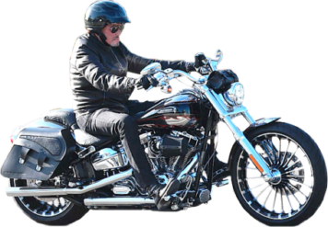

Slide 2

01 - Ma gueule (Live au Pavillon de Paris 1979)
02 - Comme Le Soleil (Live)
03 - Toujours là (Album Version)
04 - La fin du voyage
05 - Deux étrangers
06 - Le chanteur sans amour
07 - La fille de l'hiver
08 - Qu'est-ce qu'elle fait
09 - La nuit crie au secours
10 - Excusez-moi de chanter encore du Rock'n'roll
11 - Le Blues, ma guitare et moi
12 - Toujours le même
13 - Je ne pourrai jamais l'oublier
14 - Il ne faut pas me ressembler
15 - Je t'ai aimée
16 - Sage pour vous
17 - Mercredi matin
18 - Mon Amérique à moi
19 - Montpellier

Slide 3

















































